Slide 1
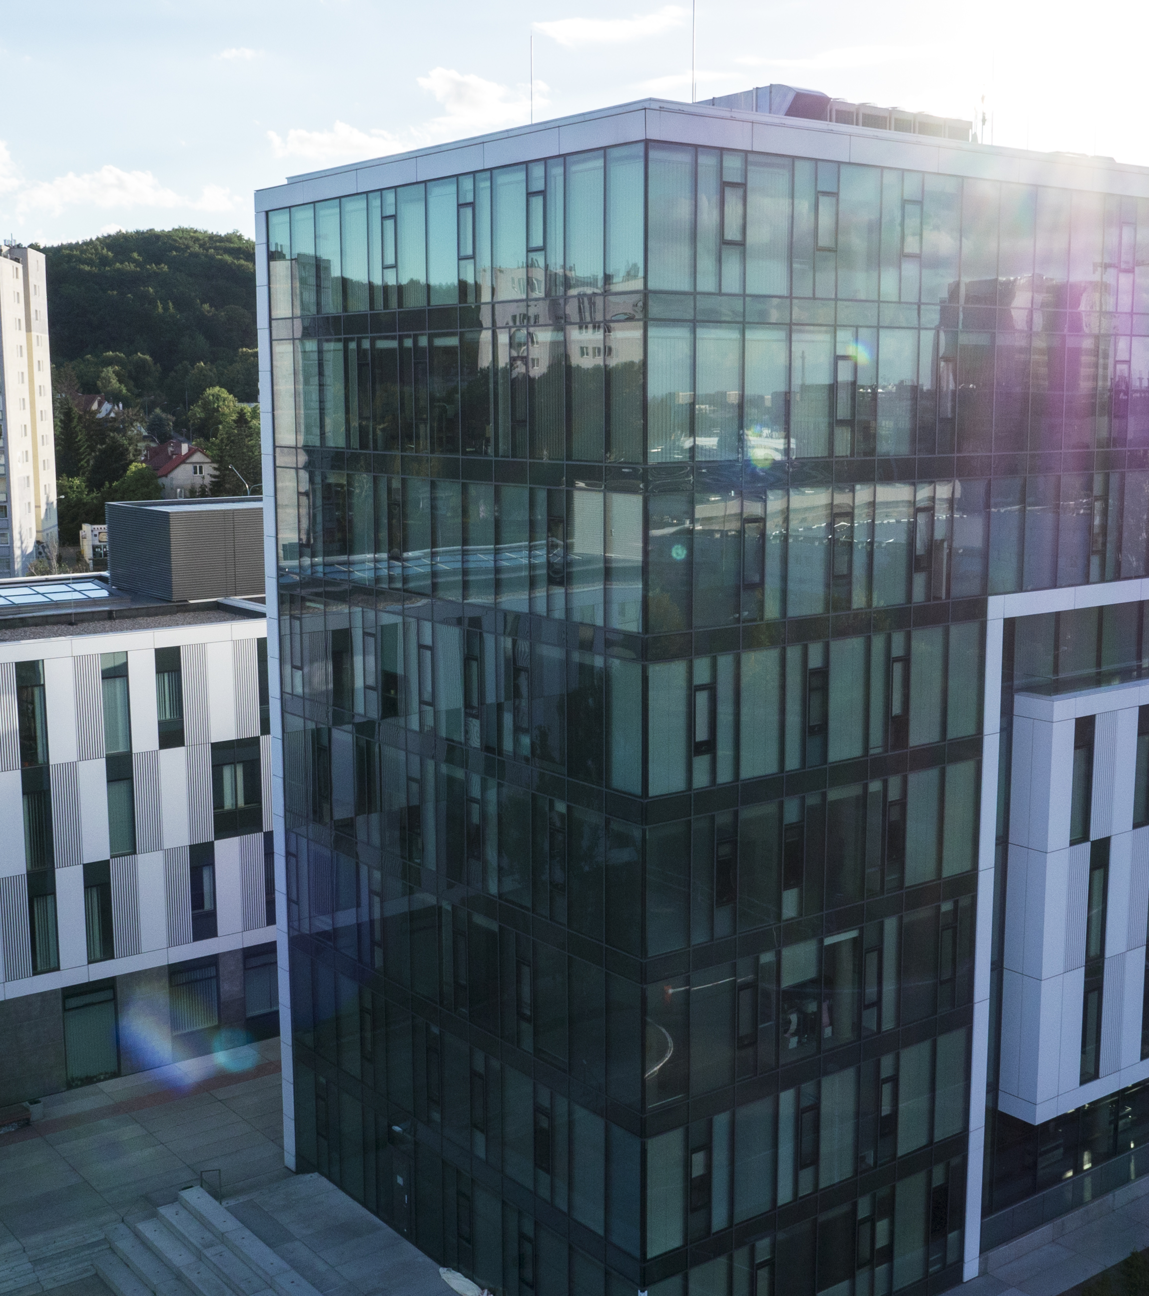

Mieszkalnictwo senioralne jako forma alokacji kapitału
dr Małgorzata Rymarzak
dr Krzysztof Kowalke
20.09.2021

Slide 2
Mieszkalnictwo senioralne jako forma alokacji kapitału
Wprowadzenie
Formy inwestycji w mieszkalnictwo senioralne
Inwestowanie w mieszkalnictwo senioralne
  3.1. Stany Zjednoczone
  3.2. Polska na tle wybranych państw europejskich
Perspektywy rozwoju mieszkalnictwa senioralnego
Wnioski

Slide 3
1. Wprowadzenie
Cel: zaprezentowanie mieszkalnictwa senioralnego jako (alternatywnej) formy alokacji kapitału na rynku nieruchomości
Pytania badawcze:
Jakie formy inwestycji w mieszkalnictwo senioralne są dostępne na rynku amerykańskim i europejskim?
Czy inwestycje w mieszkalnictwo senioralne są efektywną formą alokacji kapitału?
Jakie są perspektywy rozwoju mieszkalnictwa senioralnego w Polsce na tle wybranych państw?
Metody badawcze:
Analiza i krytyka piśmiennictwa (polskiego i zagranicznego)
Proste metody statystyczne

Slide 4
2. Formy inwestycji w mieszkalnictwo senioralne
Inwestycje bezpośrednie
nieruchomości
Inwestycje pośrednie
instrumenty finansowe

Slide 5
2. Formy inwestycji w mieszkalnictwo senioralne
Tabela 1. Inwestycje bezpośrednie w mieszkalnictwo senioralne
Forma mieszkalnictwa senioralnego | zespoły mieszkaniowe przeznaczone dla aktywnych osób starszych (ang. active adult) niezależne mieszkania dla seniorów (ang. independent living) wspólnoty mieszkaniowe, dla dorosłych (ang. retirement communities) | apartamenty indywidualne lub współdzielone z opieką (ang. assisted living) apartamenty indywidualne lub współdzielone z opieką dla osób cierpiących na demencję (ang. memory care) | domy opiekuńczo-rehabilitacyjne, oddziały geriatryczne (ang. skilled nursing) wielofunkcyjne zespoły urbanistyczne (ang. continuing care retirement communities)
Wiek seniora w momencie przyjęcia | młodzi seniorzy (> 55 lat, najczęściej 60-69 lat) | dojrzali seniorzy (70 – 79 lat) | sędziwi seniorzy (80+ lat)
Poziom samodzielności osób starszych | w istotnym stopniu samodzielni | o ograniczonej sprawności ruchowej | niepełnosprawni
Wymagalność usług/opieki | pragnienie podniesienia warunków życia i zamieszkiwania (ucieczka przed samotnością) | potrzeba zapewnienia pomocy przy wykonywaniu czynności życia codziennego (doraźna pomoc) | potrzeba poprawy lub podtrzymania stanu zdrowia (stała opieka medyczna 24/7)
Rodzaj usług/opieki | usługi niemedyczne | spersonalizowane usługi opiekuńcze/ pielęgnacyjne | specjalistyczna opieka pielęgniarska i rehabilitacyjno-medyczna
Źródło: opracowanie własne na podstawie: D. Lynn, The U.S. Senior Housing Opportunity: Investment Strategies, „Real Estate Issues” 2008, nr 33(2), s. 33-51; S. Dudek-Mańkowska, Mieszkanie dla seniora – formy budownictwa senioralnego oraz stan ich rozwoju w Polsce, „Konwersatorium Wiedzy o Mieście” 2017, nr 2(30), s. 27-35; M. Boruta, P. Bartkowiak, Rynek prywatnych domów seniora w Polsce – wybrane aspekty, w: Inwestycje i nieruchomości: współczesne wyzwania, pod red. A. Wojewnik-Filipkowska, K. Szczepaniak, Wydawnictwo Uniwersytetu Gdańskiego, Gdańsk 2019, s. 209-219.

Slide 6
2. Formy inwestycji w mieszkalnictwo senioralne
Inwestycje pośrednie w mieszkalnictwo senioralne:
Udziały/akcje funduszy inwestycyjnych rynku nieruchomości (np. REIT).
Udziały/akcje spółek działających na rynku mieszkalnictwa senioralnego (np. spółek deweloperskich).
Instrumenty dłużne emitowane przez spółki działające na rynku mieszkalnictwa senioralnego (np. obligacje).

Slide 7
3. Inwestowanie w mieszkalnictwo senioralne
3.1. Stany Zjednoczone – inwestycje bezpośrednie
Tabela 2. Udział poszczególnych form mieszkalnictwa pod względem liczby łóżek oraz obiektów w 2020 roku
Wyszczególnienie | Udział poszczególnych form mieszkalnictwa pod względem liczby łóżek | Udział poszczególnych form mieszkalnictwa pod względem liczby obiektów
mieszkania niezależne (ang. independent living) | 23% | 12%
mieszkania asekurowane (ang. assisted living) | 23% | 32%
apartamenty z opieką dla osób cierpiących na demencję lub Alzhaimera (ang. memory care) | 7% | 6%
domy opiekuńczo-rehabilitacyjne (ang. nursing care) | 47% | 8%
wielofunkcyjne zespoły urbanistyczne (ang. continuing care retirement community) | (-) | 42%
Źródło: JLL, Senior Housing & Care: Investor Survey and Trends COVID-10 Update, Spring 2020, s. 9.

Slide 8
3. Inwestowanie w mieszkalnictwo senioralne
3.1. Stany Zjednoczone – inwestycje bezpośrednie
Tabela 3. Formy mieszkalnictwa senioralnego w 2019 roku
Wyszczególnienie | Liczba łóżek | Liczba łóżek (w budowie) | Średni poziom obłożenia | Wiek seniora w momencie przyjęcia | Średni miesięczny czynsz (w USD)
mieszkania dla osób aktywnych (ang. active adult) | (-) | (-) | (-) | 55-75 lat | (-)
mieszkania niezależne (ang. independent living) | 419 009 | 24 237 | 90,3% | 75-84 lat | 3 300
mieszkania asekurowane (ang. assisted living) | 414 787 | 25 117 | 90,0% | 75-85 lat | 4 900
apartamenty z opieką dla osób cierpiących na demencję lub Alzhaimera (ang. memory care) | 140 305 | 11 344 | 89,6% | (-) | 6 700
domy opiekuńczo-rehabilitacyjne (ang. nursing care) | 891 481 | 4 723 | 87,9% | 80-90 | 9 600
wielofunkcyjne zespoły urbanistyczne (ang. continuing care retirement community) | (-) | (-) | (-) | (-) | 3 300
Źródło: CBRE, Senior Housing Market Insight, Q4 2019, s. 21; CBRE, Senior Housing Market Insight, Q3 2020, s. 8.

Slide 9
3. Inwestowanie w mieszkalnictwo senioralne
3.1. Stany Zjednoczone – inwestycje bezpośrednie
Tabela 4. Roczne, pięcio- i dziesięcioletnie stopy zwroty z inwestycji w różne rodzaje nieruchomości
Nieruchomości | 1-roczne | 5-letnie | 10-letnie
Biurowe | 6,6% | 7,6% | 9,4%
Handlowe | 1,9% | 6,7% | 9,7%
Mieszkaniowe | 5,5% | 7,4% | 10,2%
Przemysłowe/magazynowe | 13,4% | 13,6% | 12,8%
Senioralne | 6,8% | 11,7% | 12,2%
Źródło: AEW Research, Seniors Housing Research Perspective, Q4 2019, s. 9.

Slide 10
3. Inwestowanie w mieszkalnictwo senioralne
3.1. Stany Zjednoczone – inwestycje bezpośrednie
Tabela 5. Średnie stopy zwrotu z różnych form mieszkalnictwa senioralnego
Nieruchomości | Średnie stopy zwrotu
mieszkania dla osób aktywnych (ang. active adult) | 5,20-7,20%
mieszkania niezależne (ang. independent living) | 5,6%-7,5%
mieszkania asekurowane (ang. assisted living) | 6,3%-8,4%
apartamenty z opieką dla osób cierpiących na demencję lub Alzhaimera (ang. memory care) | 7,2%-8,9%
domy opiekuńczo-rehabilitacyjne (ang. nursing care) | 11,2%-13,7%
wielofunkcyjne zespoły urbanistyczne (ang. continuing care retirement community) | 7,2%-9,3%
Źródło: AEW Research, Seniors Housing Research Perspective, Q4 2019, s. 9.

Slide 11
3. Inwestowanie w mieszkalnictwo senioralne
3.1. Stany Zjednoczone – inwestycje pośrednie
Tabela 6. Stopy zwrotu i miary ryzyka oszacowane dla REIT oraz FTSE Nareit U.S. Index w latach 2011-2020
Rok | Średnia REIT mieszkalnictwo senioralne | Średnia REIT ochrona zdrowia | FTSE Nareit All REITs
2011 | 2,45% | 13,63% | 7,28%
2012 | 37,34% | 20,35% | 20,14%
2013 | 8,83% | -7,06% | 3,21%
2014 | 24,88% | 33,32% | 27,15%
2015 | -8,75% | -7,25% | 2,29%
2016 | 17,91% | 6,41% | 9,28%
2017 | -1,92% | 0,87% | 9,27%
2018 | 5,10% | 7,58% | -4,10%
2019 | 30,36% | 21,20% | 28,07%
2020 | -9,30% | -9,86% | -5,87%
Średnia arytmetyczna | 10,69% | 7,92% | 9,67%
Średnia geometryczna | 9,63% | 7,08% | 9,10%
Odchylenie standardowe | 16,29% | 14,27% | 11,96%
Współczynnik zmienności | 152,41% | 180,12% | 123,62%
Źródło: opracowanie własne na podstawie: finance.yahoo.com odczyt z dnia 01.07.2021; REITWatch, A Monthly Statistical Report on the Real Estate Investment Trust Industry, February 2021, s. 29-31.

Slide 12
3. Inwestowanie w mieszkalnictwo senioralne
3.1. Stany Zjednoczone – inwestycje pośrednie
Tabela 7. Stopy zwrotu i miary ryzyka dla REIT-ów inwestujących w różne segmenty rynku nieruchomości w latach 2011-2020
Segment rynku nieruchomości | Całkowita stopa zwrotu | Średnia roczna arytmetyczna stopa zwrotu | Średnia roczna geometryczna stopa zwrotu | Odchylenie standardowe | Współczynnik zmienności
Biurowe | 64,79% | 6,20% | 5,12% | 15,83% | 255,21%
Przemysłowe/magazynowe | 325,70% | 16,68% | 15,59% | 17,06% | 102,24%
Handlowe | 46,19% | 4,97% | 3,87% | 15,64% | 314,83%
Mieszkalne | 157,14% | 10,85% | 9,90% | 15,54% | 143,18%
Zdywersyfikowane | 42,51% | 4,60% | 3,61% | 14,98% | 325,49%
Hotelowe | 26,07% | 4,42% | 2,34% | 21,52% | 486,52%
Magazyny samoobsługowe | 313,42% | 16,19% | 15,25% | 15,60% | 96,39%
Leśne | 126,20% | 10,47% | 8,50% | 20,97% | 200,25%
Infrastrukturalne* | 311,77% | 17,80% | 17,03% | 14,58% | 81,88%
Centra Danych** | 147,09% | 17,92% | 16,27% | 20,87% | 116,49%
Specjalistyczne** | 50,65% | 7,89% | 7,07% | 14,59% | 185,00%
Hipoteczne | 74,19% | 6,72% | 5,71% | 15,20% | 226,21%
Ochrona zdrowia, w tym: | 98,28% | 7,92% | 7,08% | 14,27% | 180,12%
- mieszkalnictwo senioralne | 150,78% | 10,69% | 9,63% | 16,29% | 152,41%
Legenda: * w latach 2012-2020; ** w latach 2015-2020.
Źródło: opracowanie własne na podstawie: REITWatch, A Monthly Statistical Report on the Real Estate Investment Trust Industry, February 2021, s. 23-25.

Slide 13
3. Inwestowanie w mieszkalnictwo senioralne
3.2. Polska na tle wybranych państw europejskich – inwestycje bezpośrednie
Tabela 8. Prywatne mieszkalnictwo senioralne w wybranych państwach europejskich w 2019 roku
Wyszczególnienie | Udział prywatnych operatorów | Liczba łóżek operatorów prywatnych | Średni miesięczny czynsz
Wielka Brytania | 82% | 377 200 | 1 950 – 2 950 GBP (2 178 – 3 294 Euro*)
Niemcy | 41% | 390 320 | 1 500 – 2 346 Euro
Niderlandy | 8% | 9 280 | 3 000 – 4 500 Euro
Francja | 24% | 145 200 | 700 – 2 445 Euro
Hiszpania | 30% | 108 000 | 2 000 – 4 000 USD (1 759 – 3 518 Euro*)
Szwecja | 19% | 16 530 | 4 600 – 5 850 SEK (436 – 554 Euro*)
Finlandia | 35% | 19 390 | 908 – 1 265 Euro
Włochy | 20% | 78 000 | 2 500 – 3 500 Euro
Polska | 1% | 1 220 | 3 000 – 7 900 PLN (706 – 1 858 Euro*)
Źródło: opracowanie własne na podstawie: Cushman & Wakefiled, Marketbeat: European Nursing Homes Report, Summary & 2020 Outlook; European Nursing Homes Report, Overview of the European Nursing Homes Market, Spring 2019; CBRE, Senior Housing Market Insight, Q4, 2019, s. 21; Tortoise, Senior living – Investing in a growing population, 2019, s. 3; Knight & Frank, Senior Living Annual Review, 2020, s. 9; BONARD, MoZaiC AM, Senior Living Market Report – Germany, 2020, s. 22; BONARD, MoZaiC AM, Senior Living Market Report – France, 2020, s. 22; Elder and Long-Term Care for Expats in Spain, https://www.elderguru.com/elder-and-long-term-care-for-expats-in-spain/, odczyt z dnia 26.07.2021; Assisted living boom predicted in Italian cities, https://www.yourcare.eu/press/assisted-living-boom-predicted-in-italian-cities/, odczyt z dnia 26.07.2021; Cennik domów opieki 2021, https://kb.pl/porady/cennik-domow-opieki-zobacz-ile-kosztuje-dom-spokojnej-starosci-_med/, odczyt z dnia 26.07.2021; A. Bos, F. M. Kruse, P. P.T. Jeurissen, For-profit nursing homes in the Netherlands: what factors explain their rise? “International Journal of Health Services” 2020, nr 50(4), s. 431-443.

Slide 14
3. Inwestowanie w mieszkalnictwo senioralne
3.2. Polska na tle wybranych państw europejskich – inwestycje bezpośrednie
Tabela 9. Średnie stopy zwrotu z mieszkalnictwa senioralnego na tle innych segmentów rynku nieruchomości w wybranych państwach europejskich w 2019 roku
Wyszczególnienie | Mieszkalnictwo senioralne | Nieruchomości biurowe | Nieruchomości handlowe | Nieruchomości przemysłowe/magazynowe
Wielka Brytania | 3,5% | 4,80% | 5,28% | 5,05%
Niemcy | 4,3% | 2,85% | 3,22% | 3,9%
Niderlandy | 5,0% | 4,42% | 3,53% | 5,18%
Francja | 4,0% | 3,71% | 3,78% | 4,08%
Hiszpania | 4,75% | 3,38% | 3,3% | 5,0%
Szwecja | 3,75% | 3,67% | 4,0% | 5,07%
Finlandia | 4,75% | 3,2% | 4,1% | 5,4%
Włochy | 5,5% | 3,5% | 2,75% | 5,25%
Polska | (-) | 4,5% | 5,25% | 5,80%
Źródło: opracowanie własne na podstawie: Cushman & Wakefiled, Marketbeat: European Nursing Homes Report, Summary & 2020 Outlook; Cushman & Wakefield, Europe, The DNA of Real Estate, Q4 2019.

Slide 15
4. Perspektywy rozwoju mieszkalnictwa senioralnego
Tabela 10. Udział osób w wieku powyżej 65 lat w całkowitej liczbie ludności danego państwa w 2011, 2019 oraz 2050 roku (w %)
Wyszczególnienie | 2011 | 2019 | 2050
Stany Zjednoczone | 13,3 | 16,2 | 22,4
Wielka Brytania | 16,8 | 18,5 | 25,3
Niemcy | 20,7 | 21,6 | 30,0
Niderlandy | 15,9 | 19,6 | 28,0
Francja | 17,1 | 20,4 | 27,8
Hiszpania | 17,3 | 19,6 | 36,8
Szwecja | 18,5 | 20,2 | 24,6
Finlandia | 17,7 | 22,1 | 27,6
Włochy | 20,7 | 23,0 | 36,0
Polska | 13,8 | 18,1 | 31,1
Źródło: opracowanie własne na podstawie: The World Bank, Population ages 65 and above (% of total population), https://data.worldbank.org/indicator/SP.POP.65UP.TO.ZS?end=2019&name_desc=false&start=1960&view=chart; odczyt z dnia 26.07.2021; United Nations, World Population Ageing 2019, New York 2020, s. 47-51.

Slide 16
4. Perspektywy rozwoju mieszkalnictwa senioralnego
Tabela 11. Mediana wieku populacji w poszczególnych państwach w 2011, 2019 oraz 2050 roku (w latach)
Wyszczególnienie | 2011 | 2019 | 2050
Stany Zjednoczone | 37,3 | 38,4 | 41,7
Wielka Brytania | 39,5 | 40,2 | 43,3
Niemcy | 44,7 | 46,0 | 51,4
Niderlandy | 41,0 | 42,7 | 46,2
Francja | 40,0 | 41,8 | 43,9
Hiszpania | 40,3 | 44,0 | 51,8
Szwecja | 40,8 | 40,5 | 42,0
Finlandia | 42,1 | 42,9 | 45,1
Włochy | 43,7 | 46,8 | 51,7
Polska | 38,2 | 41,0 | 51,8
Źródło: opracowanie własne na podstawie: Eurostat, Mean and median income by age and sex - EU-SILC and ECHP surveys [ilc_di03], odczyt z dnia 26.07.2021; United Nations, World Population Ageing,
https://www.un.org/development/desa/pd/sites/www.un.org.development.desa.pd/files/files/documents/2020/May/un_2015_worldpopulationageing_report.pdf, odczyt z dnia 26.07.2021.

Slide 17
4. Perspektywy rozwoju mieszkalnictwa senioralnego
Tabela 12. Średnie dochody osób w wieku powyżej 65 lat w wybranych państwach w 2011 oraz 2019 roku (w euro)
Wyszczególnienie | 2011 | 2019
Stany Zjednoczone | 18 347* | 31 639*
Średnia dla UE (28 państw) | 13 910 | 16 415
Wielka Brytania | 14 534 | 19 332**
Niemcy | 17 611 | 20 425
Niderlandy | 18 113 | 20 663
Francja | 20 138 | 22 467
Hiszpania | 12 858 | 14 966
Szwecja | 17 298 | 20 648
Finlandia | 17 763 | 21 211
Włochy | 15 002 | 17 313
Polska | 4 753 | 6 443
Legenda: Według kursu NBP odpowiednio z dnia 30.06.2011 oraz 28.06.2019.
**dane za 2018 rok, ze względu na brak aktualniejszych
Źródło: opracowanie własne na podstawie: United States Census Bureau, Table P-10. Age--All People (Both Sexes Combined) by Median and Mean Income: 1974 to 2019, https://www.census.gov/data/tables/time-series/demo/income-poverty/historical-income-people.html, odczyt z dnia 26.07.2021; Eurostat, Mean and median income by age and sex - EU-SILC and ECHP surveys[ilc_di03], https://ec.europa.eu/eurostat/databrowser/view/ilc_di03/default/table?lang=en, odczyt z dnia 26.07.2021.

Slide 18
4. Perspektywy rozwoju mieszkalnictwa senioralnego
Tabela 13. Liczba łóżek w stacjonarnej opiece zdrowotnej w przeliczeniu na 1000 osób w wieku powyżej 65 roku życia w wybranych państwach w 2011 oraz 2018 roku
Wyszczególnienie | 2011 | 2018
Stany Zjednoczone | 39,9 | 33,4*
Wielka Brytania | 53,2 | 43,8
Niemcy | 52,8 | 54,4*
Niderlandy | 66,4 | 72,8
Francja | 56,2 | 49,9
Hiszpania | 46,7 | 43,7
Szwecja | 75,8 | 70,3
Finlandia | 64,3 | 56,0
Włochy | 18,1 | 18,6
Polska | 12,7 | 11,6
Legenda: *dane za 2017 rok ze względu na brak aktualniejszych.
Źródło: opracowanie własne na podstawie: OECD, Long-term care resources and utilisation: beds in residential long-term care facilities, https://stats.oecd.org/Index.aspx?QueryId=30142, odczyt z dnia 26.07.2021.

Slide 19
5. Wnioski
Inwestorzy w Polsce mają ograniczone możliwości inwestowania (bezpośredniego i pośredniego) w mieszkalnictwo senioralne.
Inwestycje bezpośrednie w mieszkalnictwo senioralne zarówno w Stanach Zjednoczonych, jak i Europie przynosiły jedne z najwyższych stóp zwrotu w ostatnich latach.
Stopy zwrotu z amerykańskich funduszy inwestujących w mieszkalnictwo senioralne były na poziomie średnich stóp zwrotu dla całego rynku, jednak wyższym niż dla całego segmentu REIT ochrony zdrowia.
Największy potencjał rozwoju mieszkalnictwa senioralnego w Europie zakłada się dla rynku niemieckiego, francuskiego oraz brytyjskiego. Atrakcyjność rynku polskiego wynika głównie z szybko rosnącej populacji osób starszych w połączniu z najmniejszą liczbą mieszkalnictwa senioralnego, przypadającą na jednego mieszkańca.

Slide 20
Dziękujemy za uwagę!
Dr Małgorzata Rymarzak
Dr Krzysztof Kowalke
Katedra Inwestycji i Nieruchomości
Wydział Zarządzania
Uniwersytet Gdański
www.ug.edu.pl

Slide 21
Mieszkalnictwo senioralne jako forma alokacji kapitału
dr Małgorzata Rymarzak
dr Krzysztof Kowalke
20.09.2021

